Slide 1
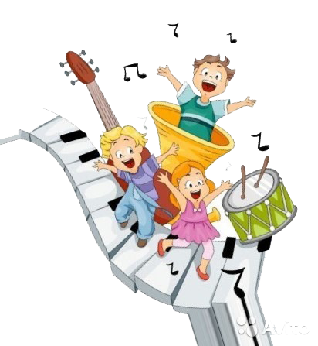

ПЕДАГОГИЧЕСКИЙ КОЛЛЕКТИВ ДЕТСКОГО САДА УДЕЛЯЕТ БОЛЬШОЕ ЗНАЧЕНИЕ РАЗВИТИЮ ХУДОЖЕСТВЕННО-ЭСТЕТИЧЕСКОГО
ВОСПРИЯТИЯ ДЕТЕЙ
ОЦЕНКА ЭФФЕКТИВНОСТИ ПЕДАГОГИЧЕСКИХ ВОЗДЕЙСТВИЙ И ИНДИВИДУАЛЬНОГО РАЗВИТИЯ ДЕТЕЙ ПО ОБРАЗОВАТЕЛЬНОЙ ОБЛАСТИ
«ХУДОЖЕСТВЕННО- ЭСТЕТИЧЕСКОЕ РАЗВИТИЕ»

Slide 2
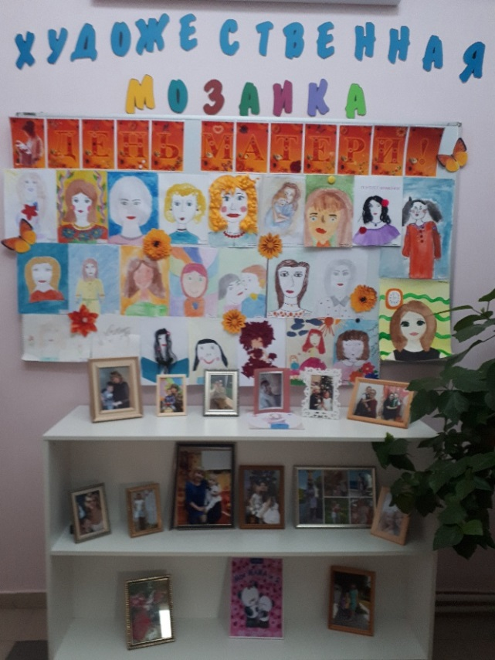
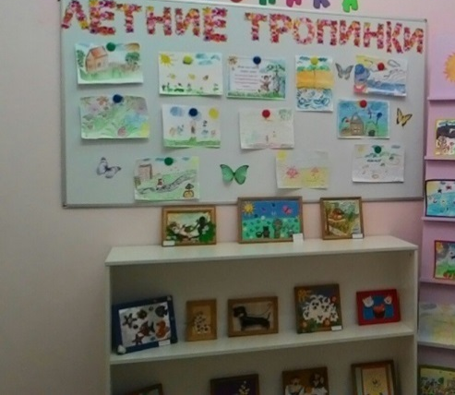
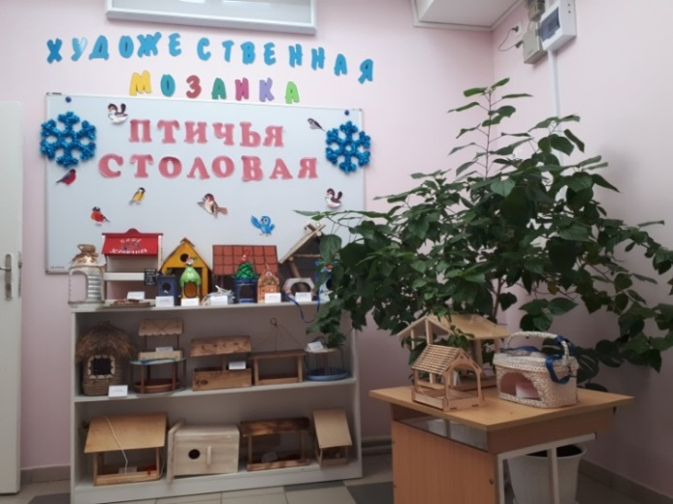

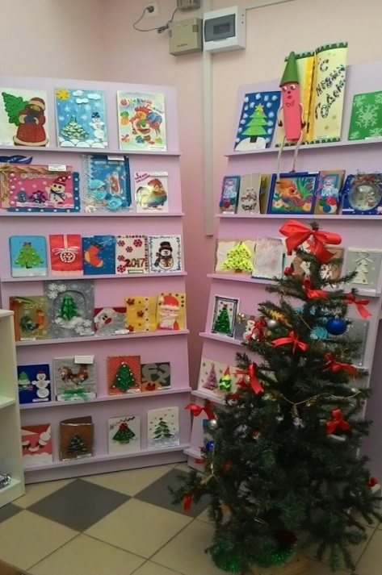
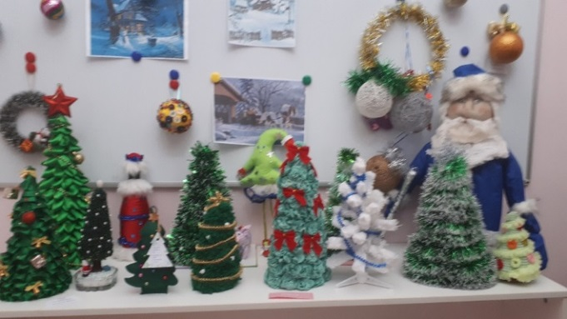
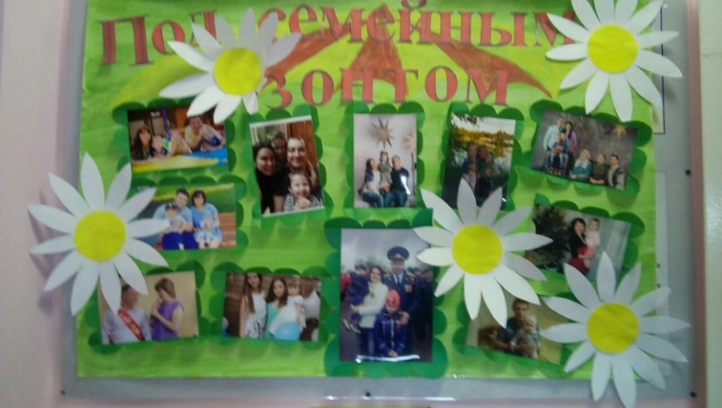
ЭКСПОЗИЦИЯ ТВОРЧЕСКИХ ВЫСТАВОК ИСПОЛЬЗУЕТСЯ ПЕДАГОГАМИ,
КАК СРЕДСТВО РАЗВИТИЯ ХУДОЖЕСТВЕННО-ЭСТЕТИЧЕСКОГО
ВОСПРИЯТИЯ ДЕТЕЙ

Slide 3
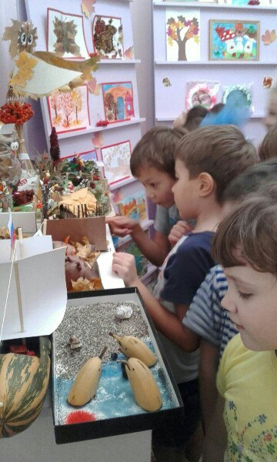
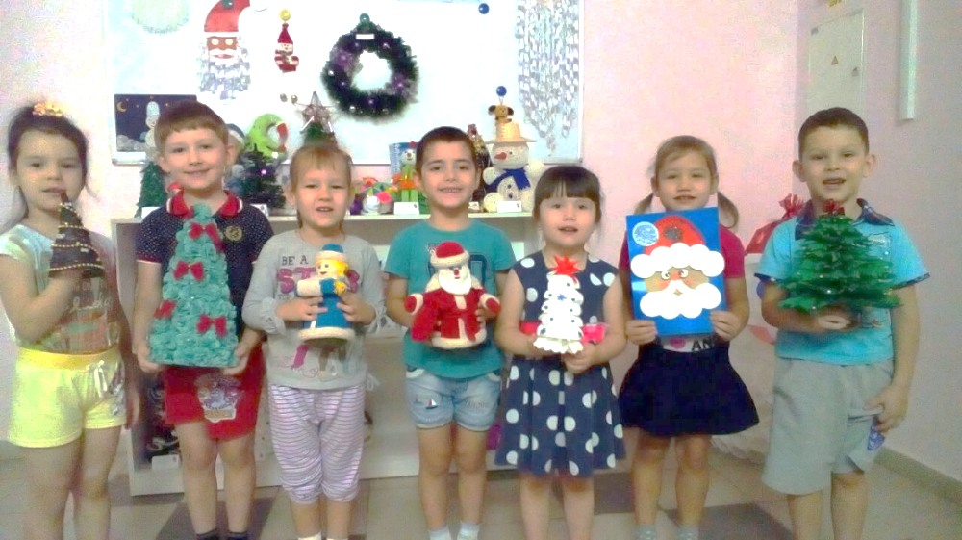
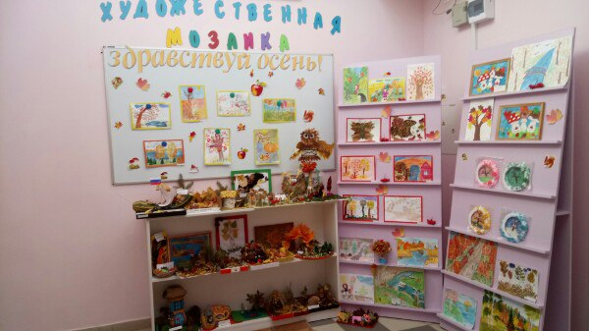
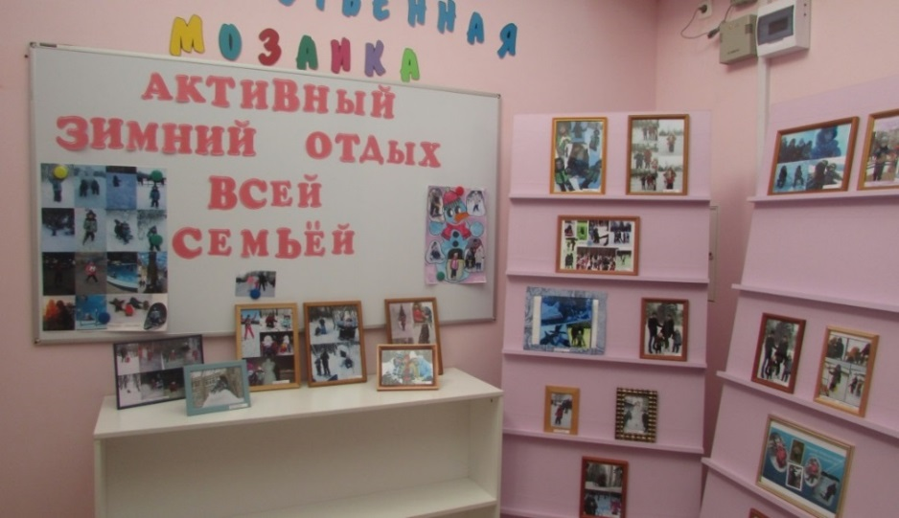
В ДЕТСКОМ САДУ ПОСТОЯННО ФУНКЦИОНИРУЕТ ВЫСТАВОЧНЫЙ ЗАЛ

Slide 4
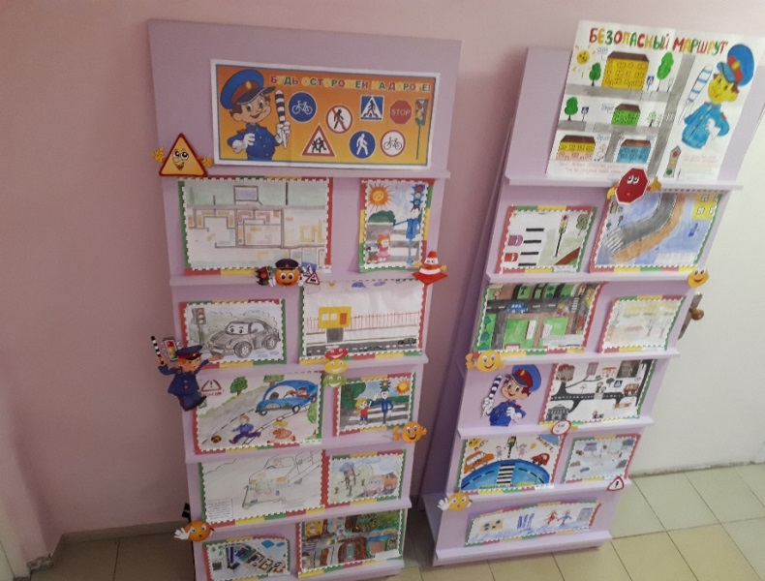
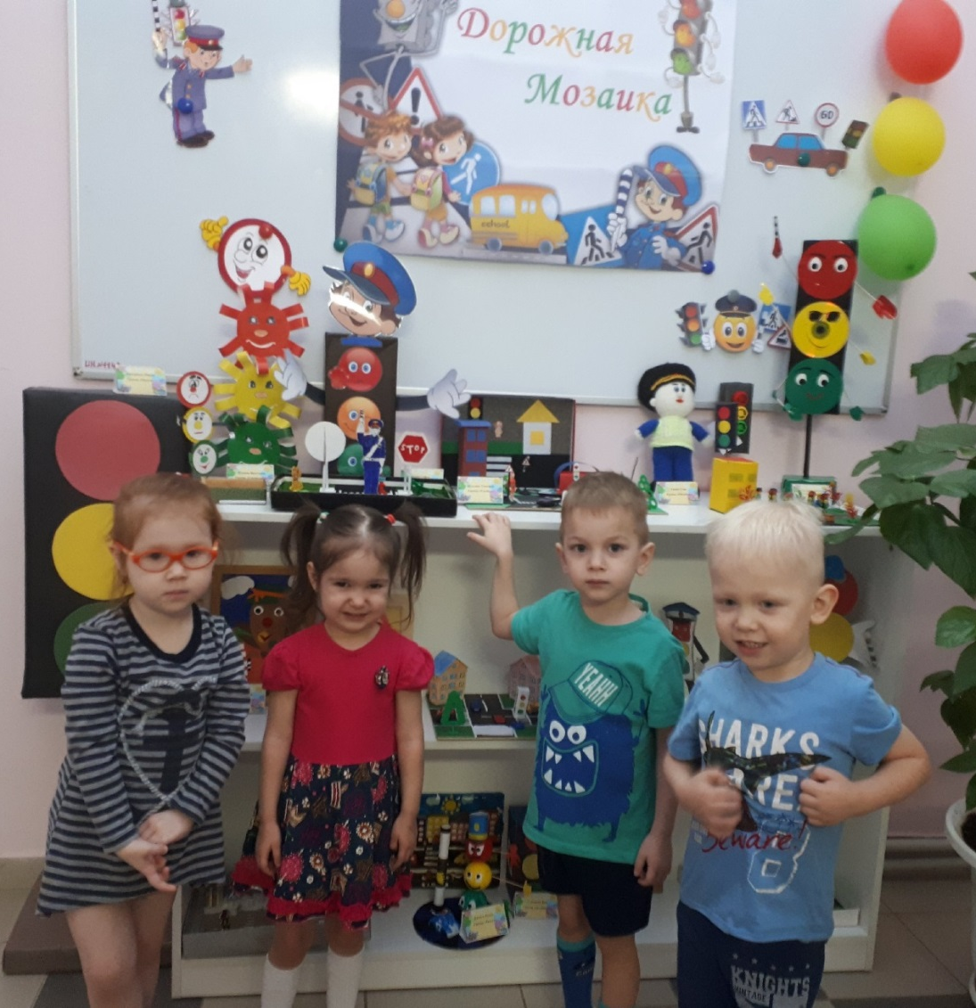
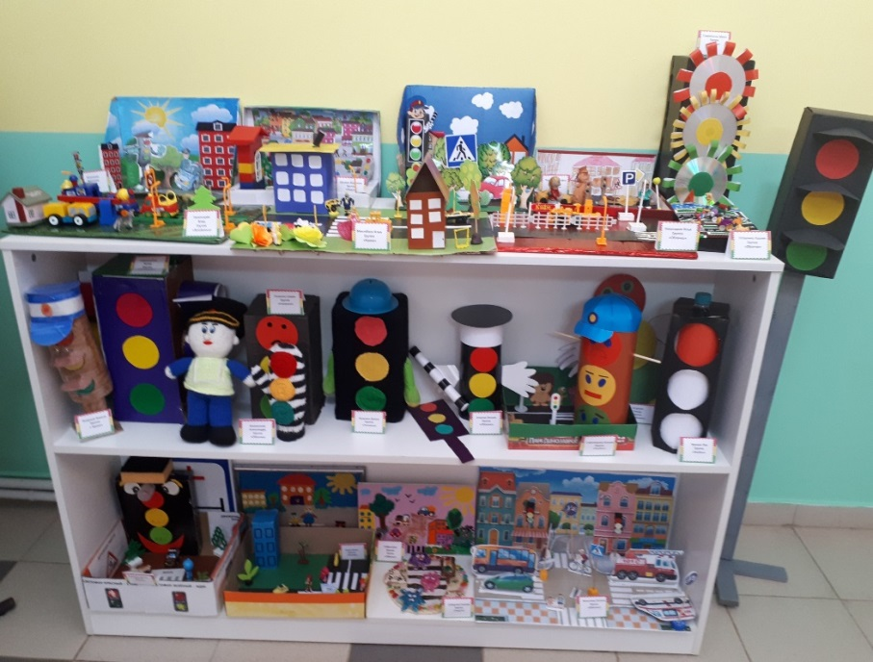
ТЕМАТИКА ТВОРЧЕСКИХ РАБОТ РАЗНООБРАЗНА И ОПРЕДЕЛЯЕТСЯ
ТЕХНОЛОГИЕЙ СОБЫТИЙНОСТИ

Slide 5
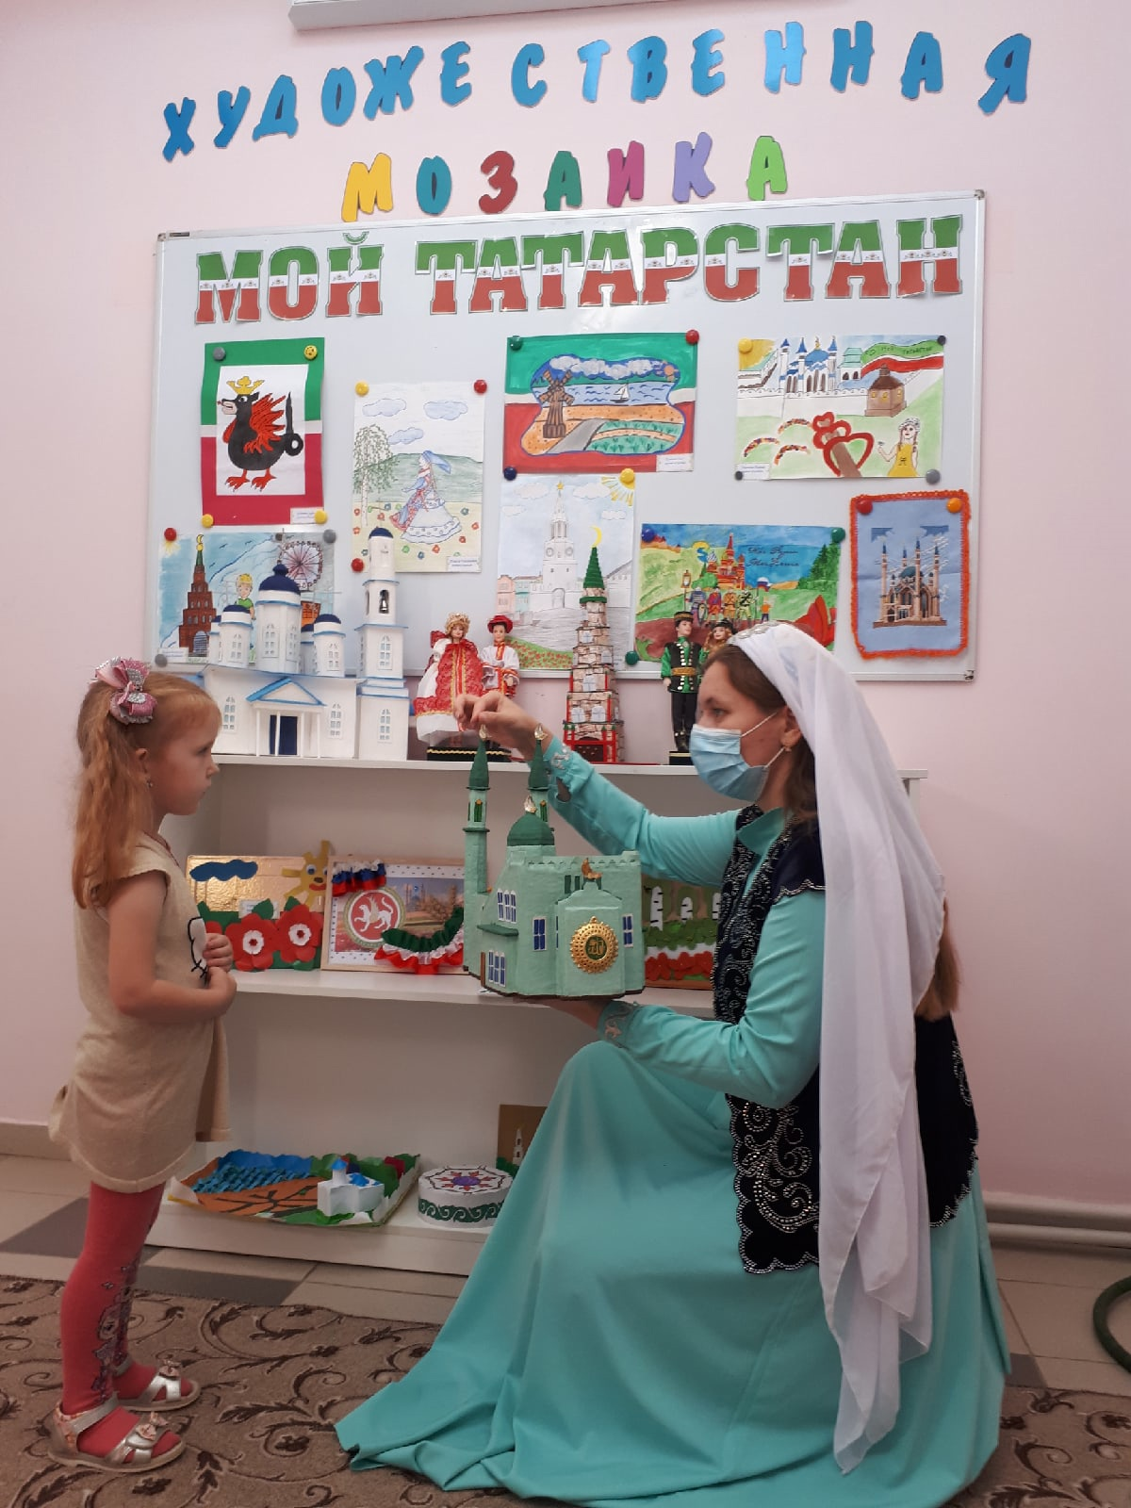
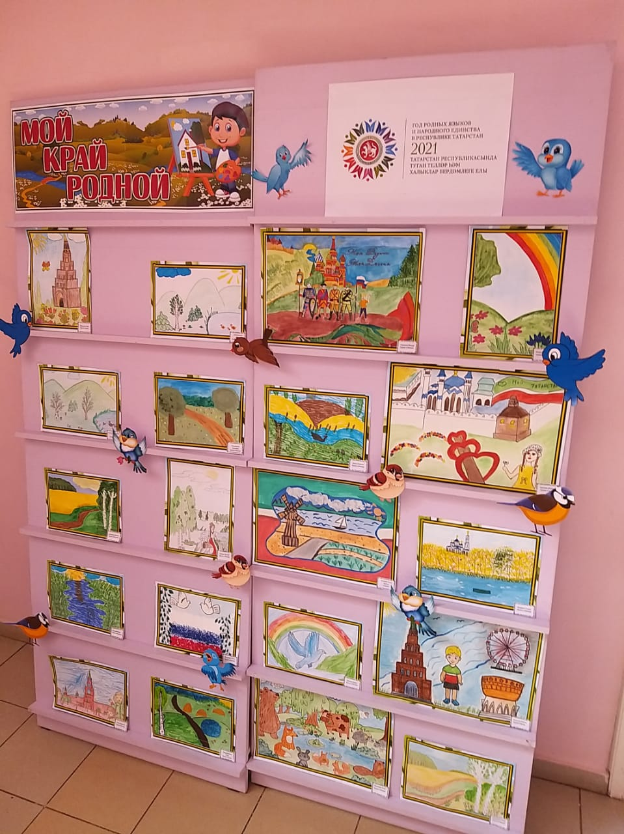
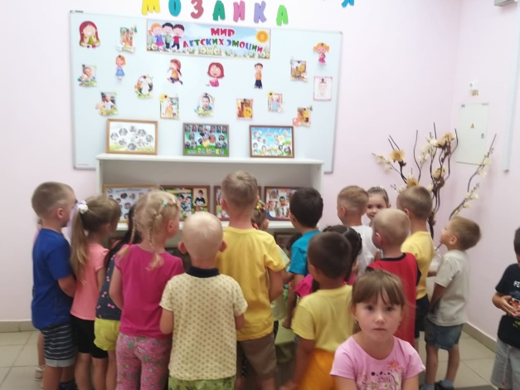
ВОСПИТАННИКИ С БОЛЬШИМ УДОВОЛЬСТВИЕМ ПОСЕЩАЮТ ВЫСТАВКИ, ЗНАКОМЯТСЯ С ТВОРЧЕСКИМИ РАБОТАМИ ДЕТЕЙ И ВЗРОСЛЫХ

Slide 6
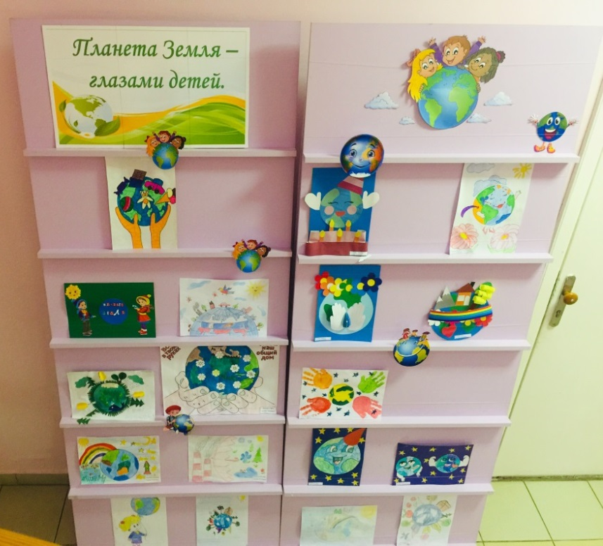
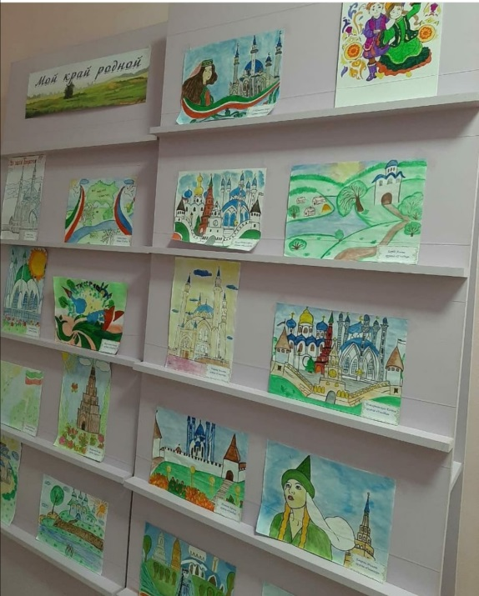
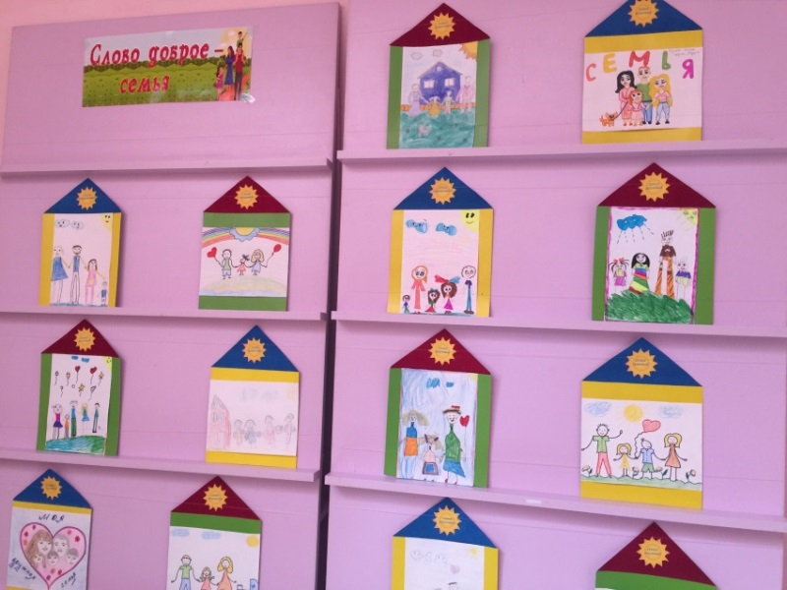
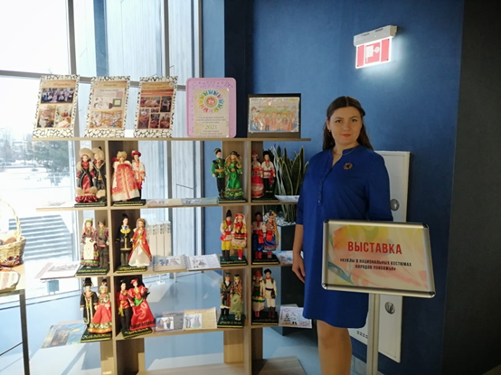
ОФОРМЛЕНИЕ ДЕТСКИХ РАБОТ ЦЕЛОЕ ИСКУССТВО

Slide 7
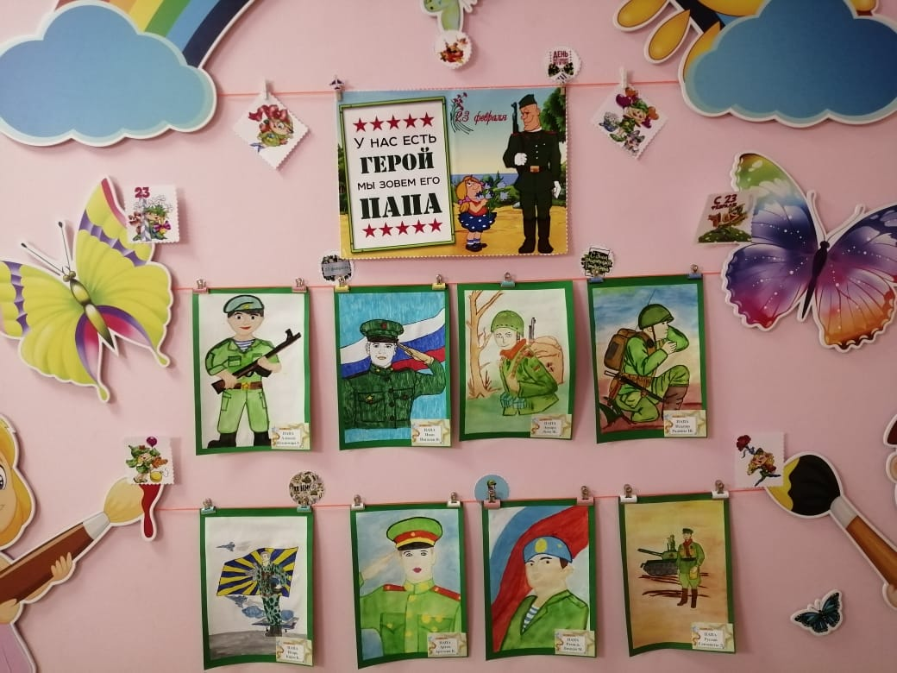
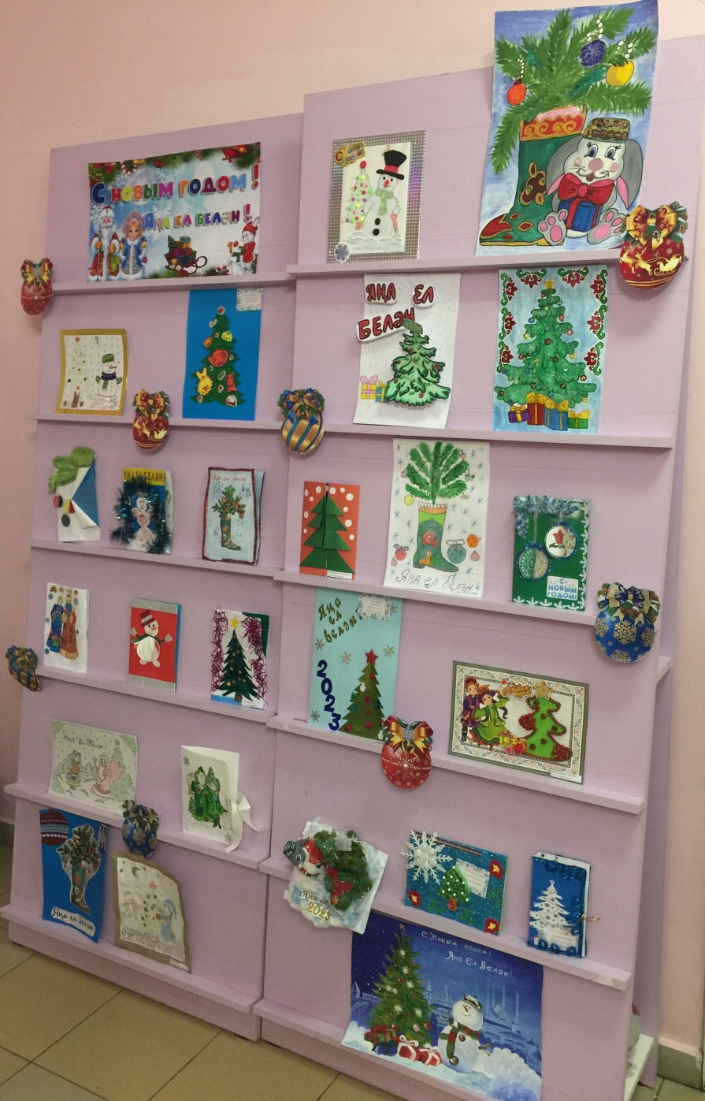
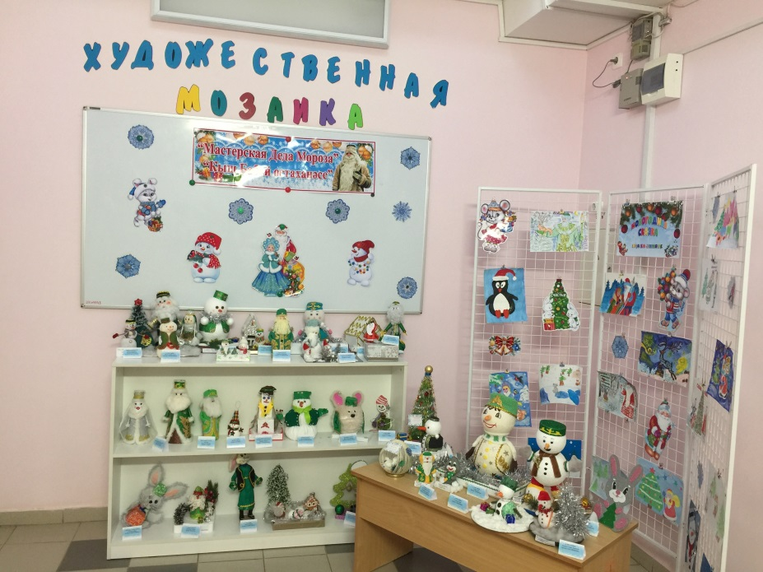
ОФОРМЛЕНИЕ ДЕТСКИХ РАБОТ ЦЕЛОЕ ИСКУССТВО

Slide 8
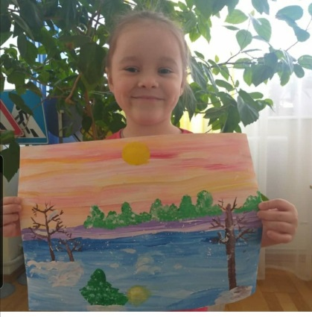
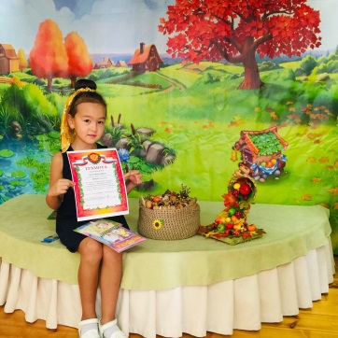
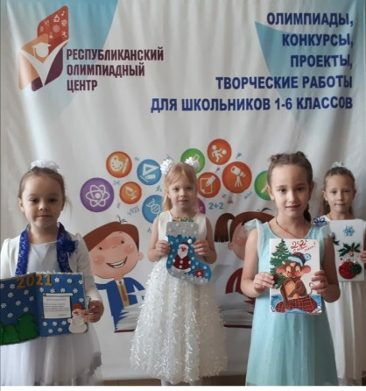
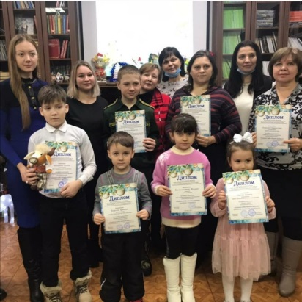


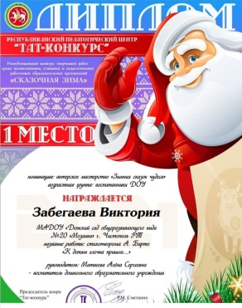

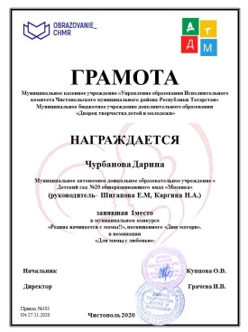

ОСНОВНЫЕ РЕЗУЛЬТАТЫ ДЕЯТЕЛЬНОСТИ В ЧАСТИ РАЗВИТИЯ ХУДОЖЕСТВЕННО-ЭСТЕТИЧЕСКОГО ВОСПРИЯТИЯ У ДЕТЕЙ
ПОБЕДИТЕЛЬ, ПРИЗЕР муниципальной олимпиады по рисунку «Маленькие шедевры»2020, 2021, 2022г.г.
ПРИЗЕР муниципального конкурса «Символ года», 2020,2021 г.;
ПОБЕДИТЕЛЬ республиканского конкурса «Скоро Новый год», 2020 г.;
ПОБЕДИТЕЛЬ республиканского конкурса «Космическое путешествие Лунтика», 2020 г.;
ПОБЕДИТЕЛЬ международного конкурса декоративно-прикладного творчества и изобразительного искусства «День Победы глазами детей», 2020 г.;
ПОБЕДИТЕЛЬ всероссийского конкурса « Промыслы родного края», 2021 г.;
ПОБЕДИТЕЛЬ всероссийского конкурса «Творчество Зимы», 2021 г.;
ПОБЕДИТЕЛЬ И ПРИЗЕР регионального конкурса рисунков «Герои Произведений А. Барто», 2021 г

Slide 9
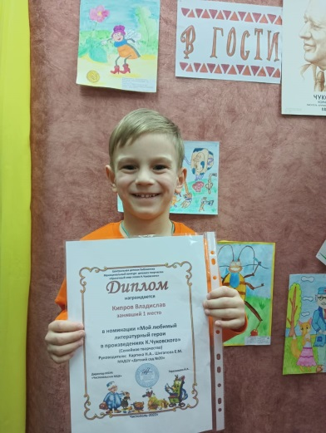
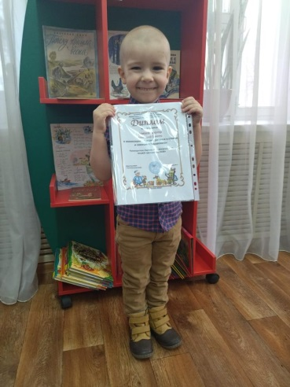
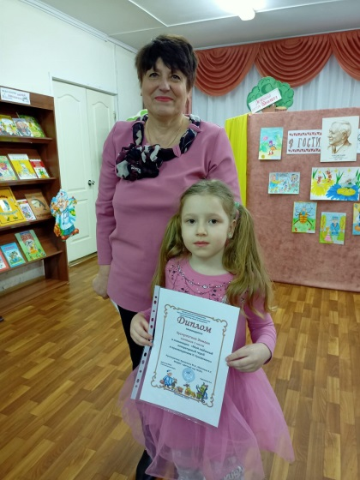
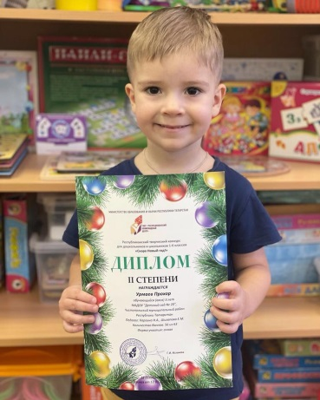
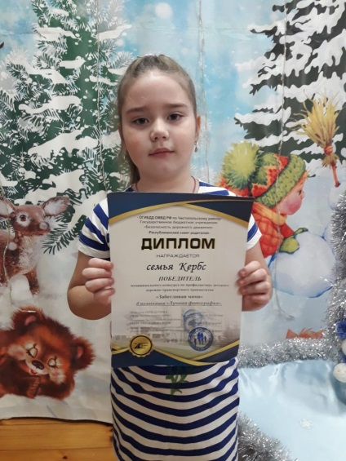
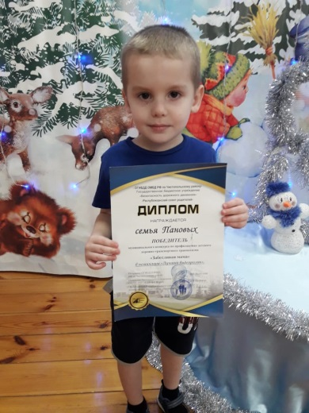
ОСНОВНЫЕ РЕЗУЛЬТАТЫ ДЕЯТЕЛЬНОСТИ В ЧАСТИ РАЗВИТИЯ ХУДОЖЕСТВЕННО-ЭСТЕТИЧЕСКОГО ВОСПРИЯТИЯ У ДЕТЕЙ
ПОБЕДИТЕЛЬ международного конкурса «Здравствуй осень золотая», 2021 г.;
ПРИЗЕР республиканского творческого конкурса «Секрет письма»2020, 2021, 2022г.г.
ПРИЗЕР муниципального творческого конкурса «Все начинается с семьи», 2021 г.;
ПРИЗЕР всероссийского конкурса «Мир профессий», 2021 г.;
ПОБЕДИТЕЛЬ всероссийского конкурса «Сокровища осени», 20201г.;
ПОБЕДИТЕЛЬ всероссийского творческого конкурса «Промыслы родного края», 2021 г.;
ПОБЕДИТЕЛЬ , ПРИЗЕР всероссийского конкурса « Нет крепче уз семейных», 2021 г.;
ПРИЗЕР всероссийского конкурса «Строки войны», 2021 г.;
ПОБЕДИТЕЛЬ И ПРИЗЕР муниципального литературного конкурса «Джалиловские чтения», 2021 г

Slide 10
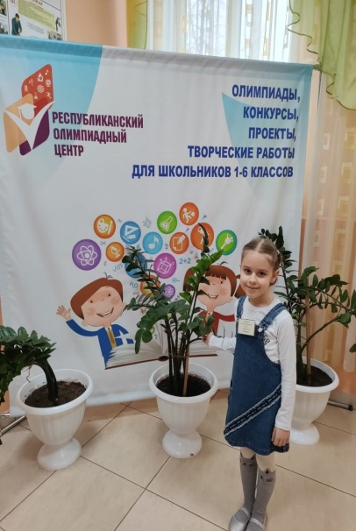
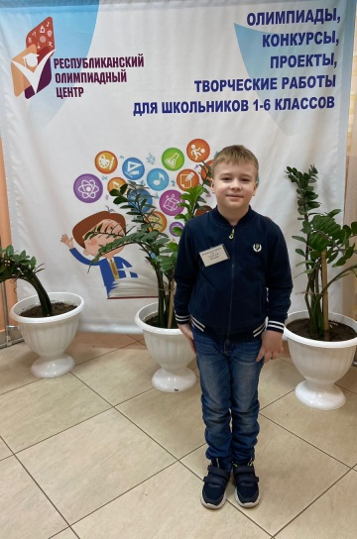
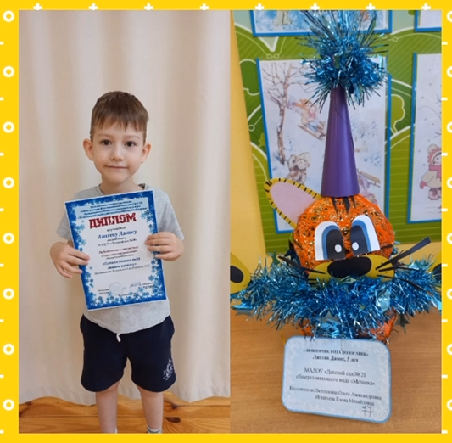
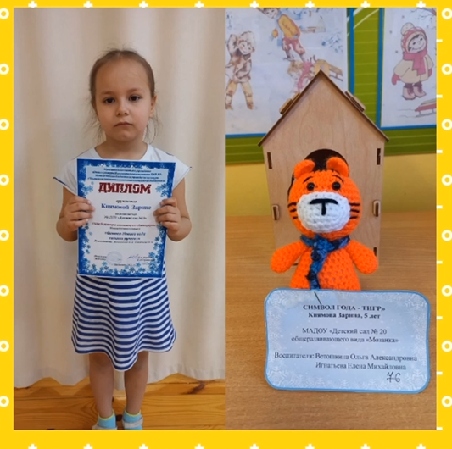
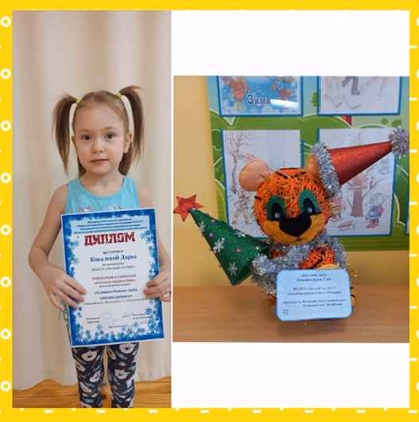
ОСНОВНЫЕ РЕЗУЛЬТАТЫ ДЕЯТЕЛЬНОСТИ В ЧАСТИ РАЗВИТИЯ ХУДОЖЕСТВЕННО-ЭСТЕТИЧЕСКОГО ВОСПРИЯТИЯ У ДЕТЕЙ
ПОБЕДИТЕЛЬ , ПРИЗЕР международного фестиваль-конкурса «Горизонты», 2021 г.;
ПОБЕДИТЕЛЬ международного конкурса «Пословицы, поговорки и крылатые выражения» 2021 г.
ПОБЕДИТЕЛЬ международного конкурса на родных языках «Чудеса своими руками », 2021 г.;
ПОБЕДИТЕЛЬ республиканского конкурса «Скоро Новый год», 2021г.;
ПОБЕДИТЕЛЬ муниципального конкурса «Символ года», 2021 г.;
ПОБЕДИТЕЛЬ , ПРИЗЕР всероссийского конкурса « Мастерская Деда Мороза», 2021 г.;
ПОБЕДИТЕЛЬ республиканского ТАТ конкурса «Тигр – символ года», 2021 г.;
ПОБЕДИТЕЛЬ, ПРИЗЕР муниципального конкурса для детей с ОВВЗ «Пластилиновые чудо», 2021 г

Slide 11
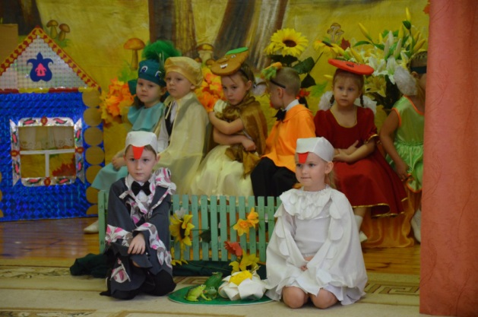
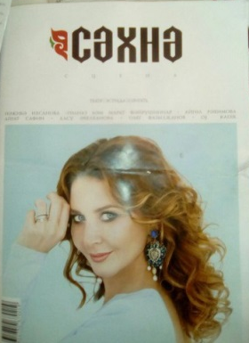
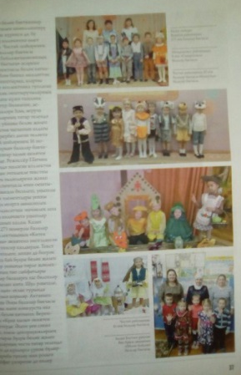
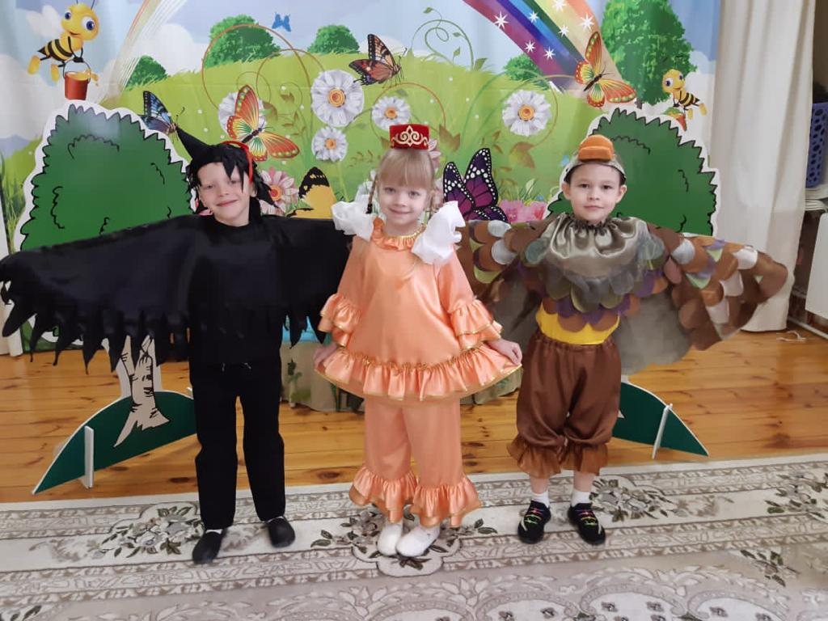
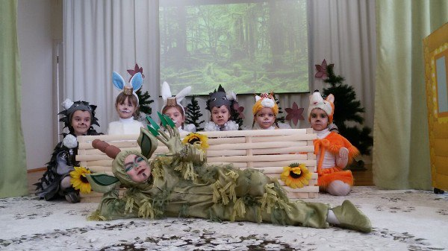
ТЕАТРАЛИЗОВАННАЯ ДЕЯТЕЛЬНОСТЬ – ЭТО САМЫЙ РАСПРОСТРАНЕННЫЙ ВИД ДЕТСКОГО ТВОРЧЕСТВА.
ОНА БЛИЗКА И ПОНЯТНА РЕБЕНКУ, ГЛУБОКО ЛЕЖИТ В ЕГО ПРИРОДЕ

Slide 12
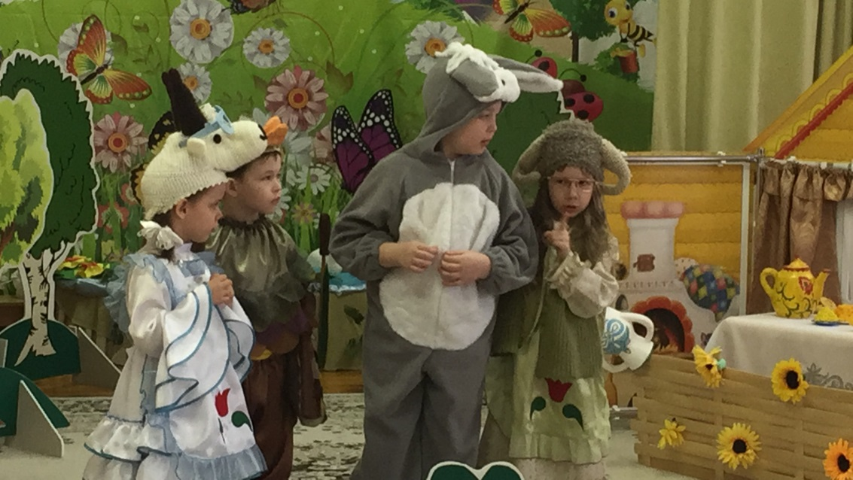
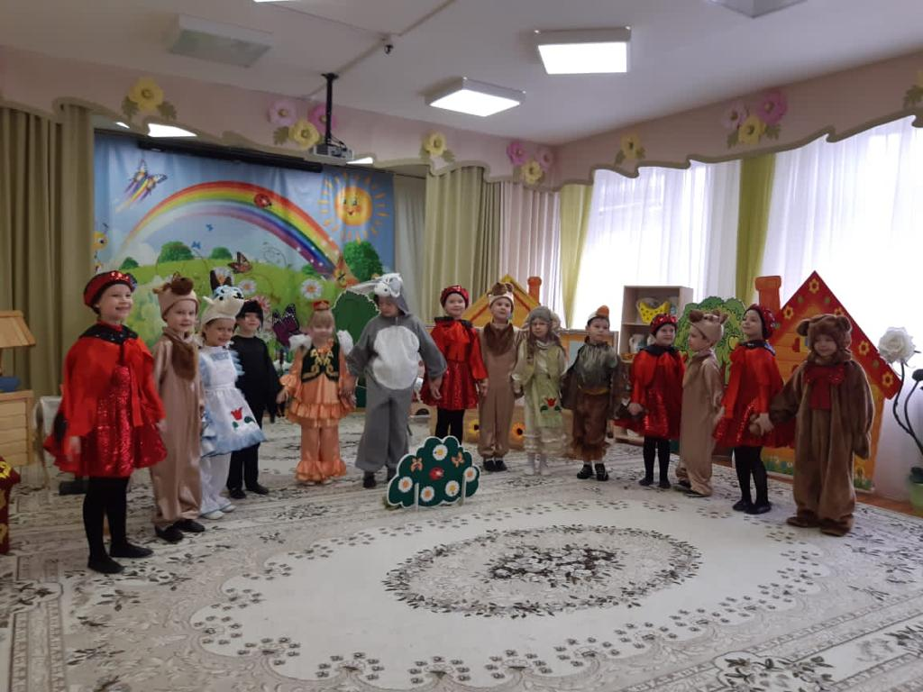
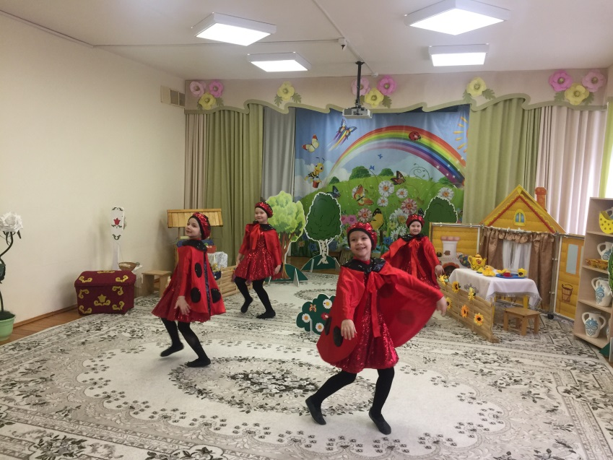
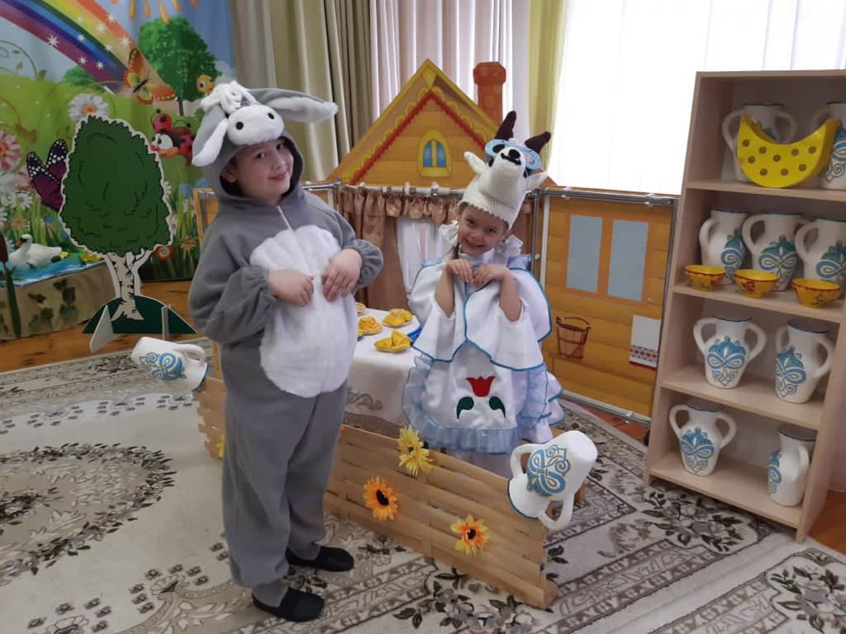

ТЕАТРАЛИЗОВАННАЯ ДЕЯТЕЛЬНОСТЬ ИСПОЛЬЗУЕТСЯ ПЕДАГОГАМИ - КАК СРЕДСТВО РАЗВИТИЯ ТВОРЧЕСКИХ И ПОЗНАВАТЕЛЬНЫХ СПОСОБНОСТЕЙ ДЕТЕЙ

Slide 13









ОСНОВНЫЕ РЕЗУЛЬТАТЫ ДЕЯТЕЛЬНОСТИ В ЧАСТИ РАЗВИТИЯ ХУДОЖЕСТВЕННО-ЭСТЕТИЧЕСКОГО ВОСПРИЯТИЯ У ДЕТЕЙ
Достижения воспитанников:
ПОБЕДИТЕЛЬ муниципального фестиваля театрализованных представлений на татарском языке «Экият Илендэ», 2020, 2021 г. г.
ПОБЕДИТЕЛЬ муниципального фестиваля театрализованных представлений «В мире сказок», 2020г.
ПОБЕДИТЕЛЬ муниципального этапа международного литературного конкурса «Джалиловские чтения», 2021 г
ПОБЕДИТЕЛЬ В НОМИНАЦИИ республиканского конкурса «Сайяр», 2020, 2021 гг.

Slide 14





ДЕТСКОМУ МУЗЫКАЛЬНОМУ ТВОРЧЕСТВУ УДЕЛЯЕТСЯ БОЛЬШОЕ ВНИМАНИЕ
СО СТОРОНЫ ПЕДАГОГОВ ДЕТСКОГО САДА

Slide 15









Достижения воспитанников:
ПОБЕДИТЕЛЬ республиканского конкурса творческих работ среди воспитанников, учащихся и педагогических работников образовательных организаций, посвященных 75-й годовщине Победы в Великой Отечественной войне , 2020, 2021г..
ПОБЕДИТЕЛИ, ПРИЗЕРЫ муниципального конкурса «Сердцем к Подвигу ты прикоснись», 2020, 2021, 2022 г.г..

Slide 16













Достижения воспитанников:
ПОБЕДИТЕЛЬ международного конкурса - фестиваля «Отражение», 2021 г.
ПРИЗЕР международного конкурса - фестиваля «Свершение», 2021 г.
ПОБЕДИТЕЛЬ международного фестиваль-конкурса искусств «Горизонты», 2021 г.
ПОБЕДИТЕЛЬ, ПРИЗЕР международного конкурса на родных языках «Палитра культур», 2021 г.
ПОБЕДИТЕЛЬ международного фестиваль-конкурса вокального, хореографического искусства «Рождественская сказка», 2021 г.
ПРИЗЕР республиканского конкурса - фестиваля «Весенний переполох», 2021 г.
ПОБЕДИТЕЛЬ республиканский фестиваль-конкурс юных исполнителей «Первые шаги», 2021г.

Slide 17








Достижения воспитанников:
ПОБЕДИТЕЛИ, ПРИЗЁРЫ муниципального тура XIX открытого республиканского молодежного фестиваля эстрадного искусства «Созвездие Йолдызлык – 2020, 2021, 2022, 2023г. г.;

